Slide 1
Madonna di casa Santi, 1498 circa, affresco, Urbino, Casa Santi

Slide 2
Madonna Esterhazi, 1508, Budapest, Museo delle belle Arti

Slide 3
Madonna d’Alba, 1511, Washington, National Gallery

Slide 4
Madonna Sistina, 1513-14, olio su tela, Dresda, Gemaldegalerie

Slide 5
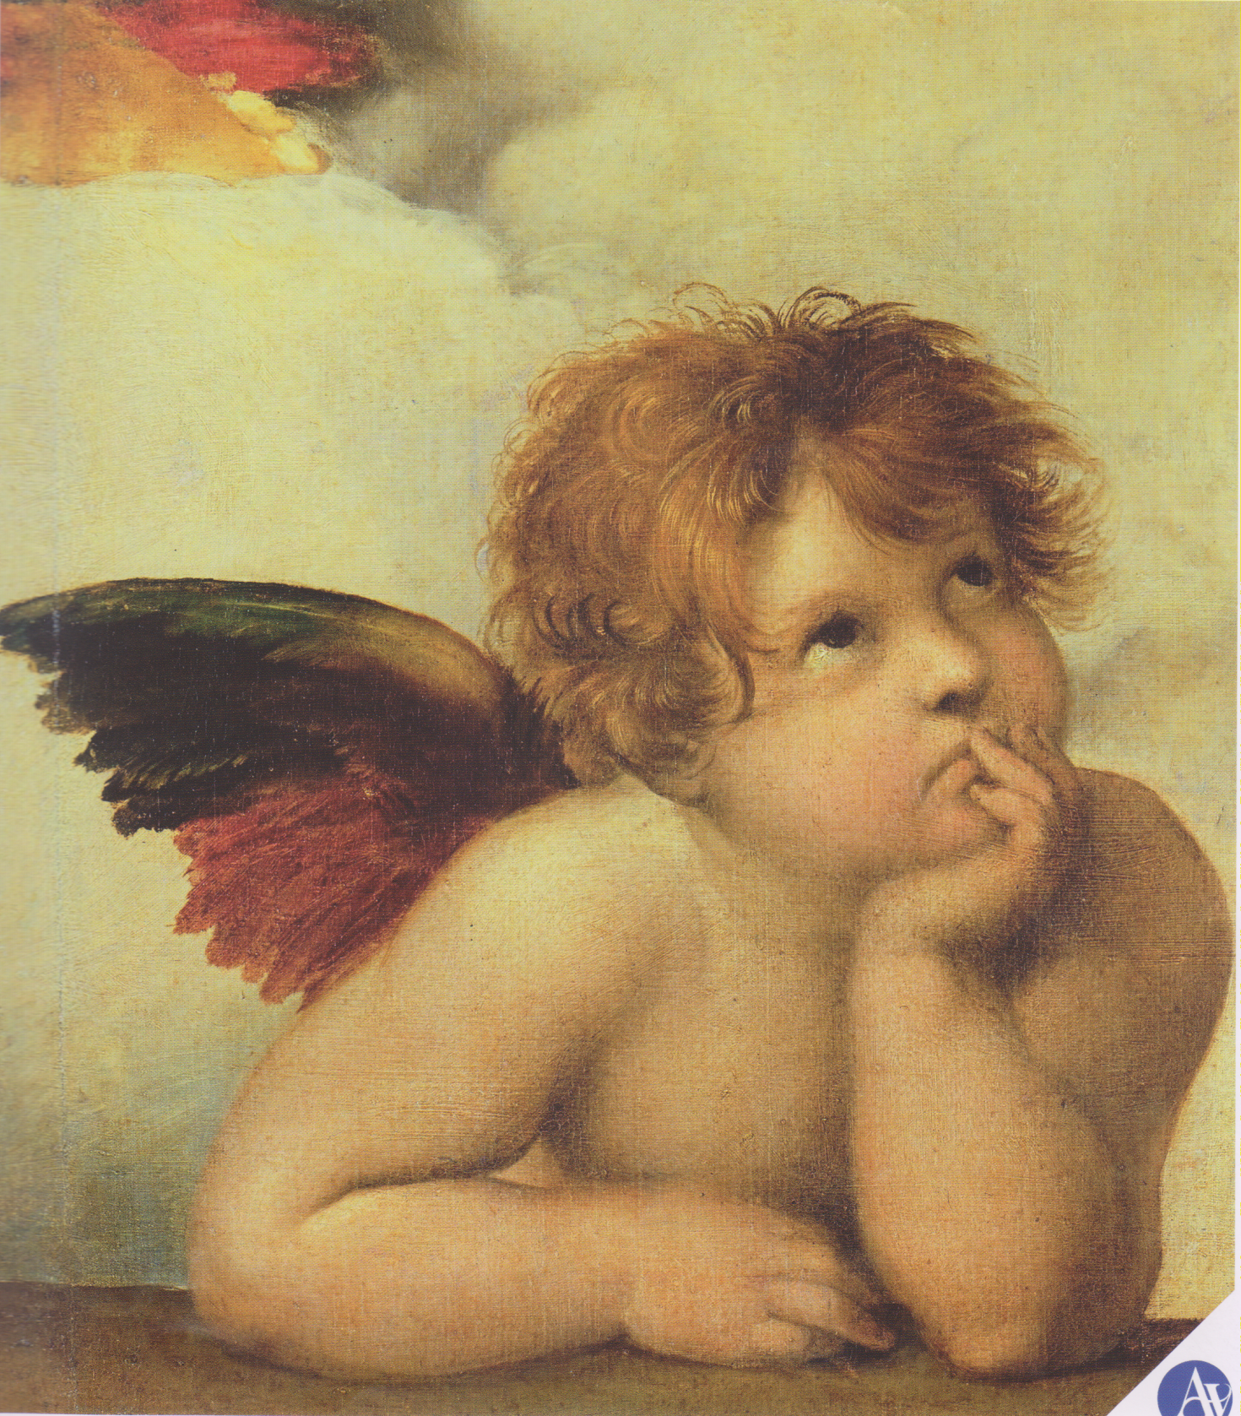
Raffaello, Madonna Sistina, 1513-14, part., olio su tela, Dresda, Gamaldegalerie

Slide 6
Madonna del cardellino, 1505-06, olio su tavola, Firenze, Galleria degli Uffizi

Slide 7
Madonna cl Bambino, 1517-18, oli osu tela, recente attribuzione a Raffaello, Praga, collezione privata

Slide 8
Madonna del Granduca, 1504 circa, olio su tavola, Firenze, Palazzo Pitti,

Slide 9
Madonna d’Alba, olio su tavola, Washington, National Gallery of Art

Slide 10
Madonna della Foligno, 1513-14, olio su tavola, Firenze, Palazzo Pitti

Slide 11
Madonna del prato, ( Madonna del Belvedere ), 1506, olio su tavola, 113X88, Vienna, Kunsthistorisches Museum

Slide 12
Madonna di Foligno, 1511-12, olio su tavola, Citta del Vaticano, Pinacoteca Vaticana

Slide 13
Sacra Famiglia con Rafael, Tobia e San Girolamo, o Vergine del pesce

Slide 14
?

